Slide 1
Анализ оттока клиентов банка "Метанпромбанк"

Slide 2
Цели и задачи проекта
Цель проекта:
Изучить пользователей банка и сформулировать рекомендации отделу маркетинга по возврату ушедших клиентов и удержанию тех, кто находится в “зоне риска” и склонны к уходу.
Задачи проекта:
Определить все значимые признаки отточности (интервалы значений характеристик, которые связаны с повышенным оттоком клиентов).
Сравнить портреты типичных клиентов, которые склонны и не склонны уходить из банка.
Провести статистический анализ данных.
Сформировать сегменты клиентов, склонных к уходу, отобрать из них лучшие и самые компактные и дать по ним рекомендации.
Источник данных: внутренние данные о клиентах банка.

Slide 3
Общие выводы по исследованию.
Сегменты клиентов, склонных к уходу.
Клиенты с количеством продуктов 4 и более.
Размер сегмента: 478; средний процент оттока: 61,9%; уходящих клиентов: 296; остающихся клиентов: 182.
Мужчины с баллом собственности 5, проявлявшие активность в последнее время.
Размер сегмента: 482; средний процент оттока: 52,1%; уходящих клиентов: 251; остающихся клиентов: 231.
Клиенты с балансом 1,1 - 2 млн, проявлявшие активность в последнее время.
Размер сегмента: 612; средний процент оттока: 51%; уходящих клиентов: 312; остающихся клиентов: 300.
Клиенты с баллом кредитного скоринга 850-890, проявлявшие активность в последнее время.
Размер сегмента: 1003; средний процент оттока: 46%; уходящих клиентов: 461; остающихся клиентов: 542.

Slide 4
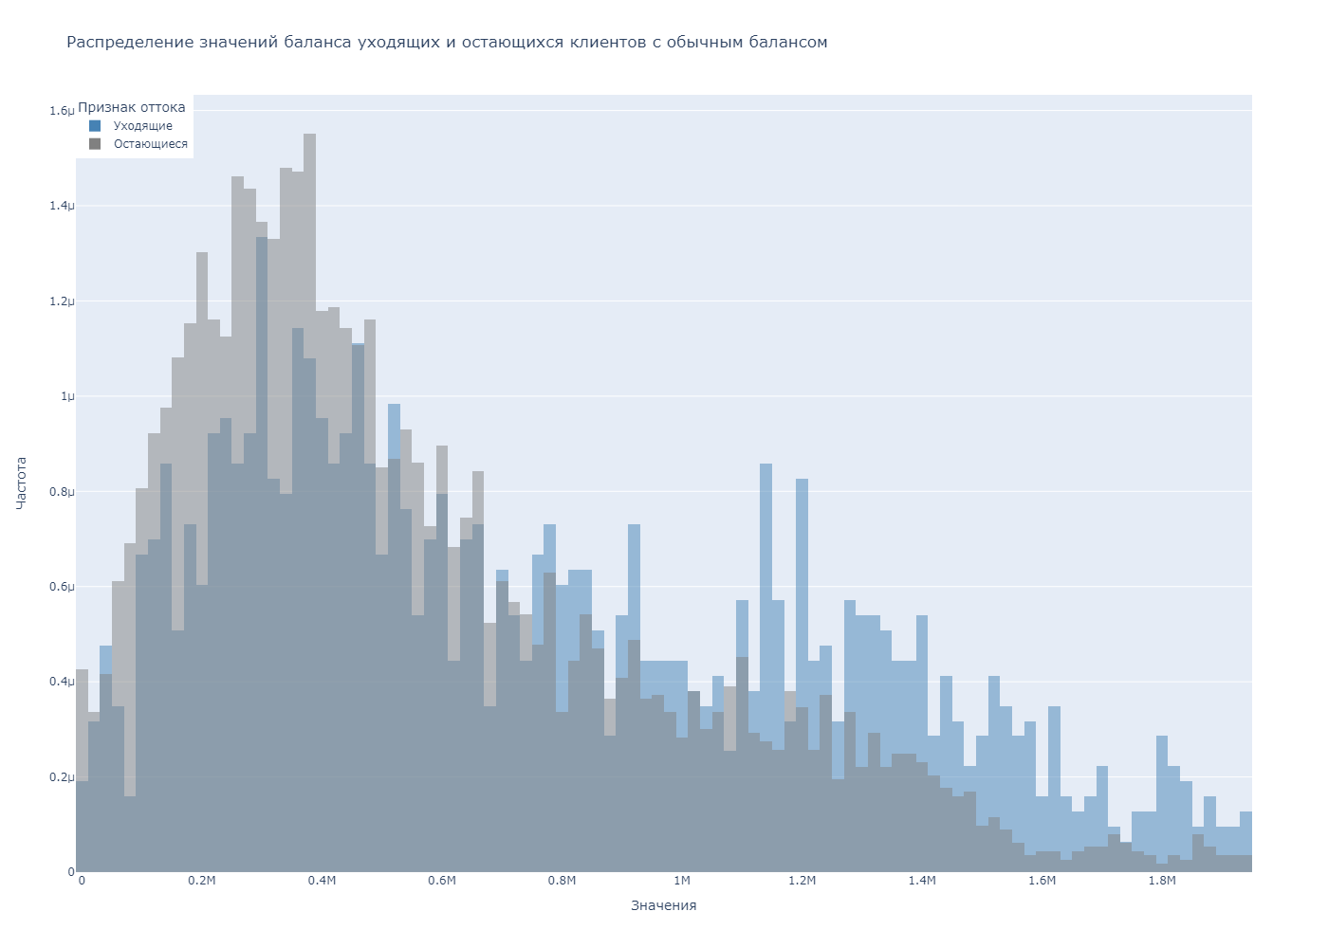
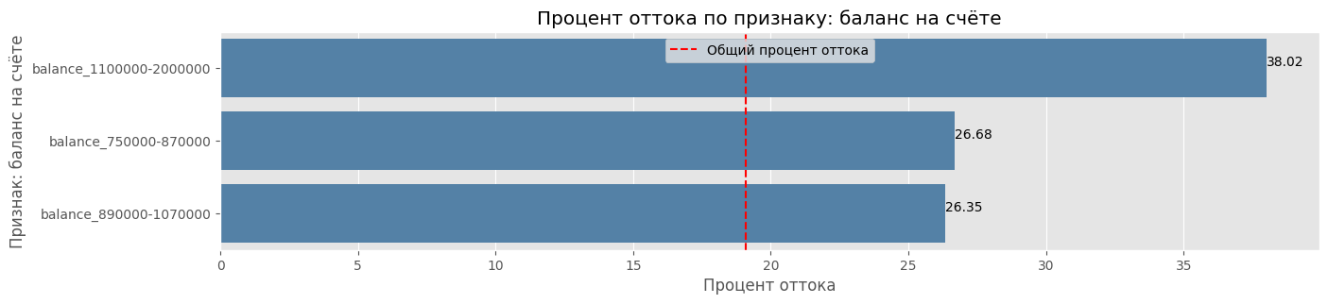
Сравнение распределения процента уходящих и остающихся клиентов
по уровню баланса (обычные клиенты)
Можно выделить следующие достаточно большие сегменты с повышенным оттоком клиентов:
клиенты с балансом 750000-870000;
клиенты с балансом 890000 - 1,07 млн;
клиенты с балансом 1,1 млн - 2 млн.

Slide 5
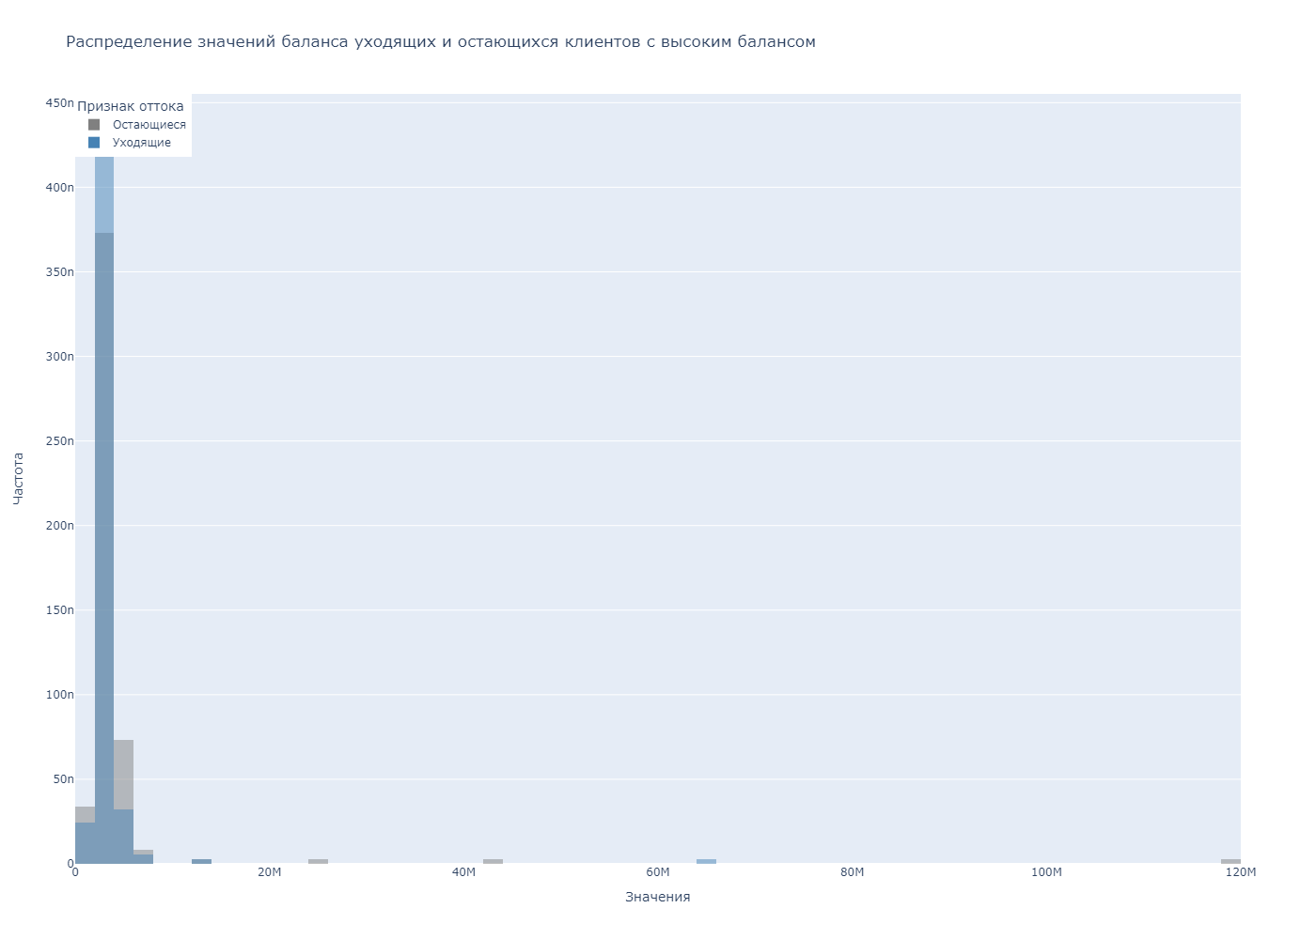
Сравнение распределения процента уходящих и остающихся клиентов
по уровню баланса (клиенты с аномально высоким балансом)
Сегментов значимого размера нет

Slide 6
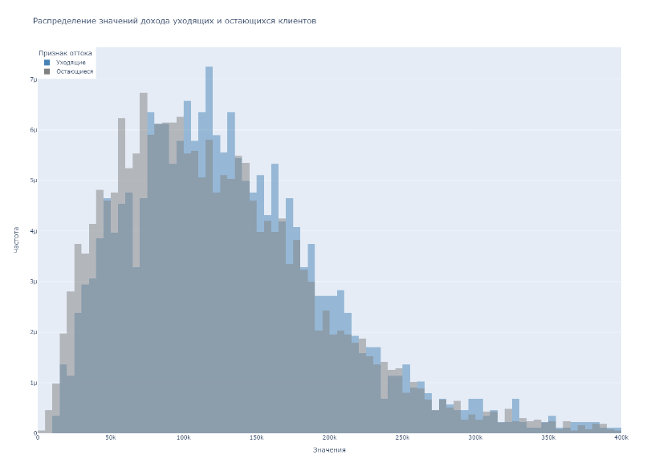
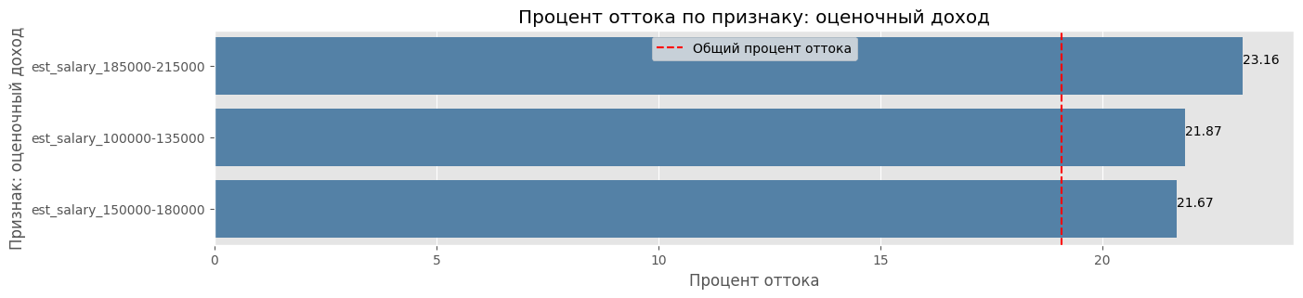
Сравнение распределения процента уходящих и остающихся клиентов
по уровню дохода
Можно выделить следующие достаточно большие сегменты с повышенным оттоком клиентов:
клиенты с доходом 100000 - 135000;
клиенты с доходом 150000 - 180000;
клиенты с доходом 185000 - 215000.

Slide 7
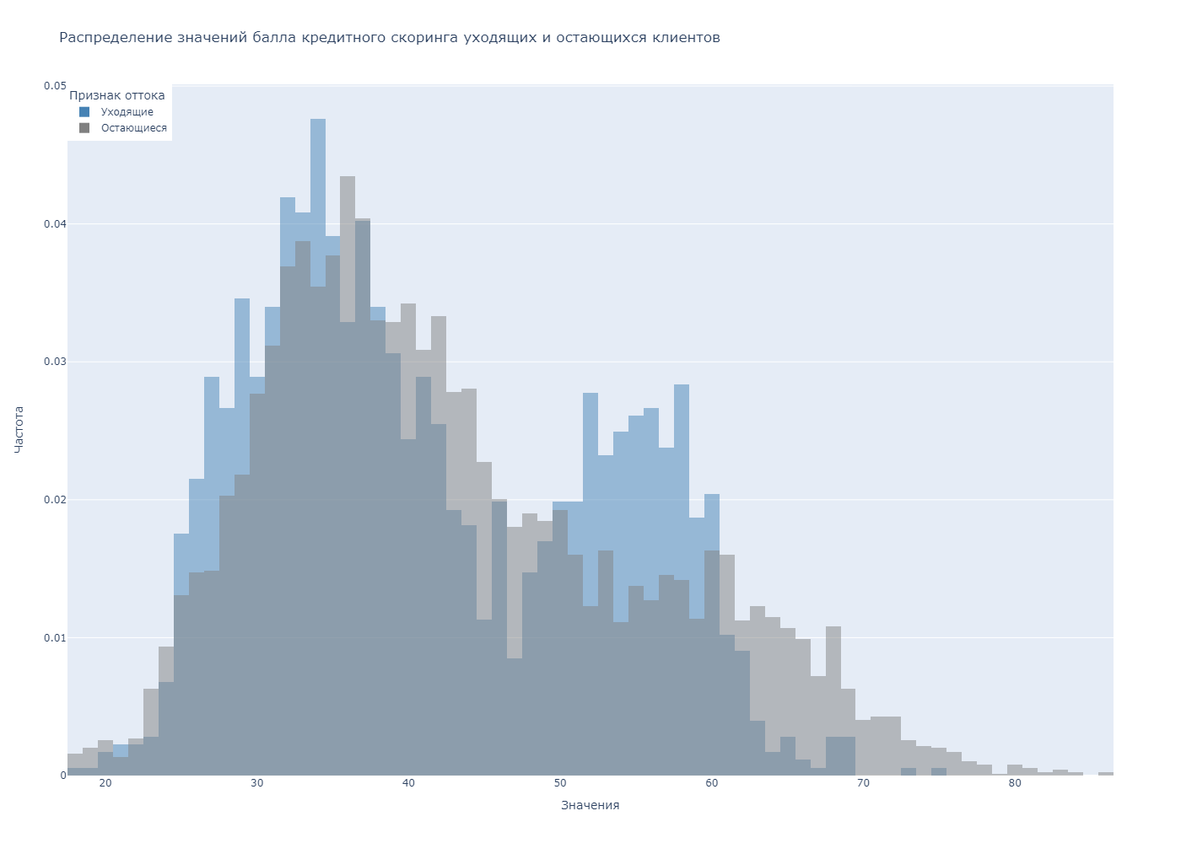
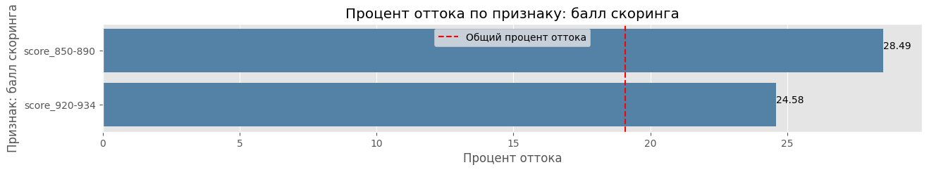
Сравнение распределения процента уходящих и остающихся клиентов
по баллу кредитного скоринга
Можно выделить интервал баллов кредитного скоринга 850-890.

Slide 8
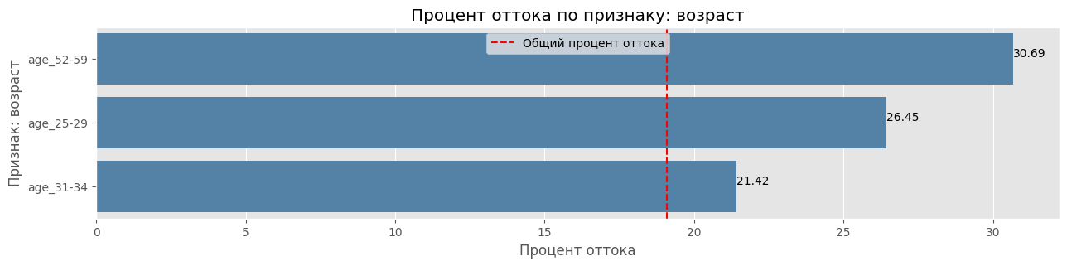
Сравнение распределения процента уходящих и остающихся клиентов
по возрасту
Можно выделить следующие достаточно большие сегменты с повышенным оттоком клиентов:
клиенты в возрасте 25-29 лет;
клиенты в возрасте 31-34 лет;
клиенты в возрасте 51-60 лет.

Slide 9
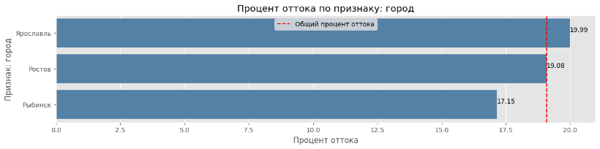
Сравнение распределения процента уходящих и остающихся клиентов
по городу
Город проживания слабо влияет на отток клиентов.
Средний процент уходящих клиентов несколько ниже среди клиентов из Рыбинска, равный общему в Ростове, выше - в Ярославле, но отличие от среднего значения невелико.

Slide 10
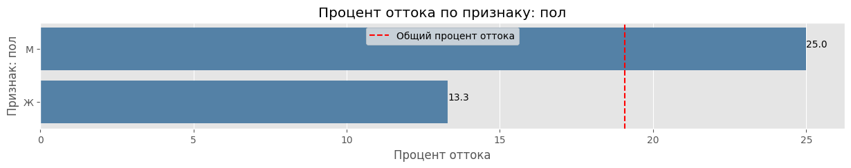
Сравнение распределения процента уходящих и остающихся клиентов
по полу
Признак «пол» существенно влияет на отток клиентов: процент уходящих клиентов среди мужчин почти вдвое выше, чем среди женщин.
Тем не менее, процент уходящих клиентов среди мужчин всего на 31% выше, чем общий показатель по датасету.

Slide 11
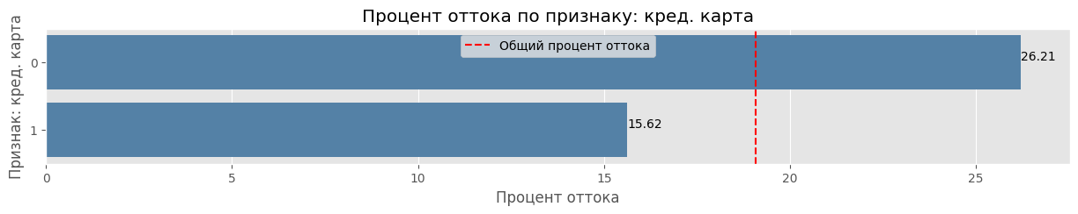
Сравнение распределения процента уходящих и остающихся клиентов
по наличию кредитной карты
Наличие и отсутствие кредитной карты значимо связано с оттоком клиентов.
Среди клиентов с кредитной картой значительно меньше уходящих, но их средний процент оттока всего на 37,3% выше, чем у клиентов с кредитной картой.

Slide 12
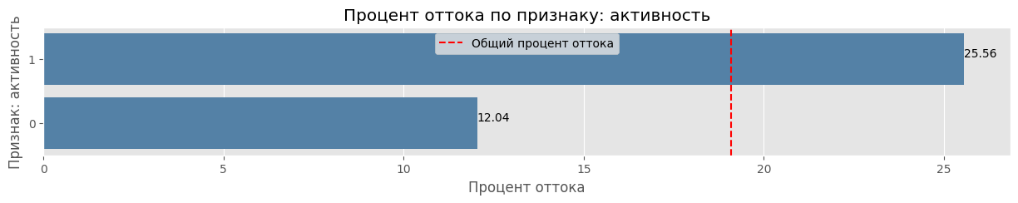
Сравнение распределения процента уходящих и остающихся клиентов
по признаку активности в последнее время
Признак «активность за последнее время» существенно влияет на отток клиентов: средний процент уходящих клиентов среди активных клиентов вдовое превышает показатель для клиентов без признака.
Тем не менее, средний процент уходящих клиентов среди активных всего на 33,9% выше, общий показатель по датасету.

Slide 13
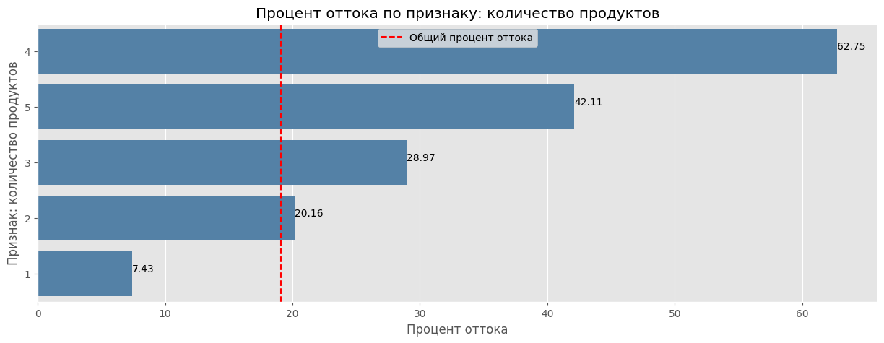
Сравнение распределения процента уходящих и остающихся клиентов
по количеству продуктов
Отток клиентов зависит от числа продуктов. Чем больше у клиентов продуктов, тем выше среди них процент оттока. Процент оттока среди клиентов:
с количеством продуктов 3 на 52% выше среднего;
с количеством продуктов 4 на 228% выше среднего;
с количеством продуктов 5 на 120% выше среднего; однако таких клиентов всего 19, имеет смысл объединить их с клиентами из предыдущего интервала.

Slide 14
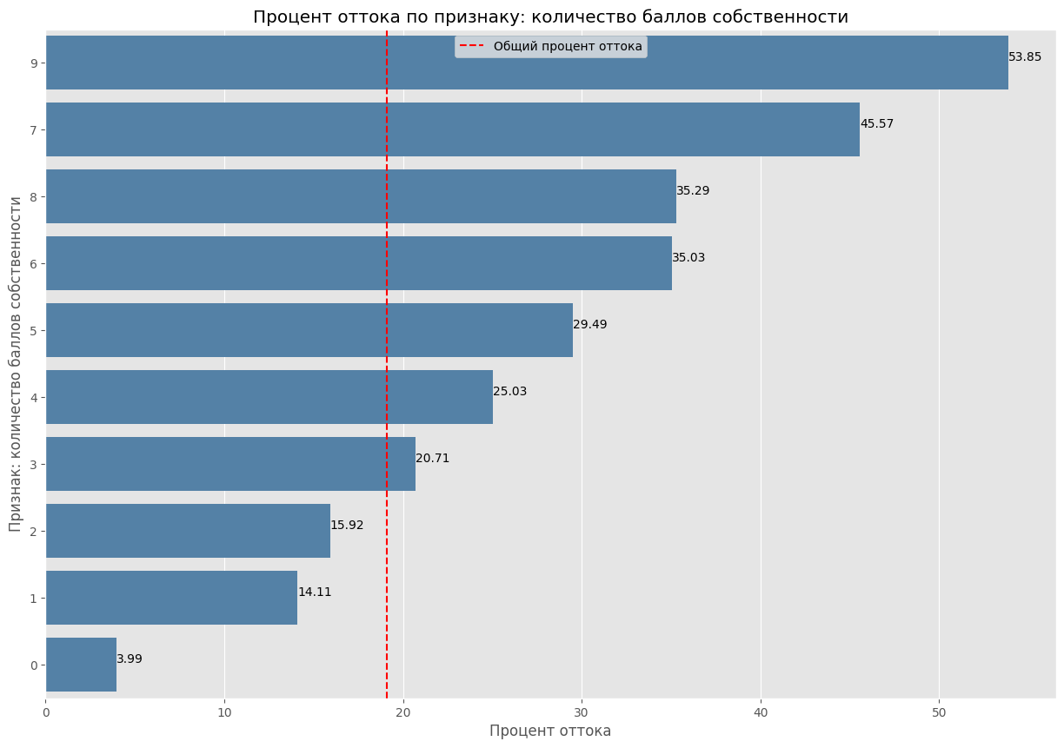
Сравнение распределения процента уходящих и остающихся клиентов
по количеству баллов собственности
Отток клиентов зависит от балла собственности. Чем выше балл собственности у клиентов, тем выше среди них процент оттока. Можно выделить следующие категории клиентов с высоким оттоком:
клиенты с баллом собственности 5: процент оттока на 54,5% выше среднего;
клиенты с баллом собственности 6 и более: процент оттока выше среднего 83,6%-182,1%, сегменты малочисленные, имеет смысл объединить их в один.

Slide 15
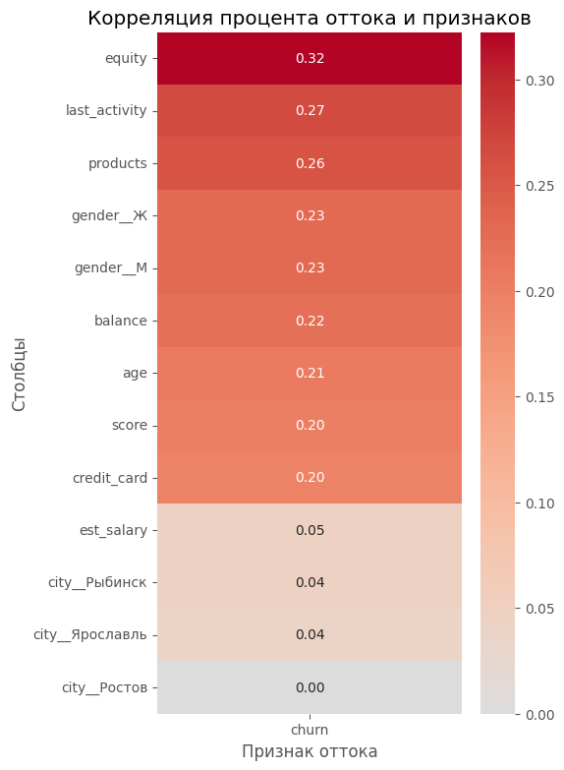
Корреляция процента оттока с признаками клиентов
Нет достаточно сильной взаимосвязи между признаком оттока и значениями переменных.

Slide 16
Резюме и рекомендации для отдела маркетинга
1. Клиенты с количеством продуктов 4 и более.
Запустить программу лояльности: при наличии у клиентов 4 продуктов банка и более снизить для них стоимость обслуживания продуктов и предложить продукты на более выгодных условиях (например, вклады с повышенной ставкой и кредиты с пониженной ставкой).
2. Мужчины с баллом собственности 5, проявлявшие активность в последнее время.
Предложить таким клиентам программы страхования объектов собственности (недвижимость, автомобили, вклады и т.д.) на более выгодных условиях.
Предложить таким клиентам кредиты под залог имущества по сниженной ставке.
3. Клиенты с балансом 1,1 - 2 млн, проявлявшие активность в последнее время.
Запустить программу лояльности: при балансе средств выше определённого порога присваивать клиентам особый статус, позволяющий приобретать особые, разработанные специально для них продукты банка: вклады с повышенной ставкой и кредиты с пониженной ставкой, льготные условия страхования вкладов.
4. Клиенты с баллом кредитного скоринга 850-890, проявлявшие активность в последнее время.
Устроить акцию: клиентам с кредитным скорингом выше 850 снизить ставку по кредитам и/или предложить программы льготного кредитования и реструктуризации задолженности.

